Slide 1


«Песни военных лет»
1941 – 1945 гг.

Slide 2
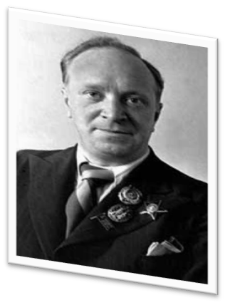
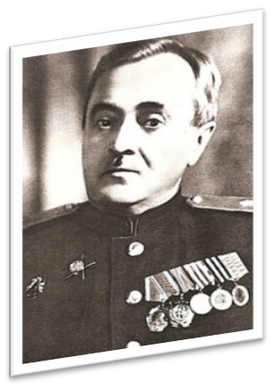
СВЯЩЕННАЯ ВОЙНА
Музыка: А.Александрова.
Слова: В.Лебедев-Кумач.
Создана 1941 года.
24 июня 1941 года газеты «Известия» и «Красная звезда» опубликовали стихотворение В. И. Лебедева-Кумача, начинавшееся словами: «Вставай, страна огромная, вставай на смертный бой...»
Стихи эти потребовали от поэта упорной работы. Хранящиеся в архиве черновики говорят о том, что Лебедев-Кумач не раз переписывал и дорабатывал отдельные строки и строфы, подчас заменяя целые четверостишия. Видимо, замысел этих стихов возник у поэта еще в предвоенную пору. По свидетельству Евг. Долматовского, за несколько дней до вероломного нападения гитлеровских полчищ Лебедев-Кумач под впечатлением кинохроники, где показывались налеты фашистской авиации на города Испании и Варшаву, занес в свою записную книжку такие слова:
Не смеют крылья черные
Над Родиной летать...
Стихотворение в газете прочитал руководитель Краснознаменного ансамбля песни и пляски Красной Армии А. В. Александров. Оно произвело на него такое сильное впечатление, что он сразу же сел за рояль. На другой день, придя на репетицию, композитор объявил:
– Будем разучивать новую песню – «Священная война».

Slide 3

Вставай, страна огромная,
Вставай на смертный бой
С фашистской силой темною,
С проклятою ордой.
Припев:
Пусть ярость благородная
Вскипает, как волна, —
Идет война народная,
Священная война!
Как два различных полюса,
Во всем враждебны мы.
За свет и мир мы боремся,
Они — за царство тьмы.
Припев.
Дадим отпор душителям
Всех пламенных идей,
Насильникам, грабителям,
Мучителям людей!
Припев.
Не смеют крылья черные
Над Родиной летать,
Поля ее просторные
Не смеет враг топтать!
Припев.
Гнилой фашистской нечисти
Загоним пулю в лоб,
Отребью человечества
Сколотим крепкий гроб!
Припев.
Пойдем ломить всей силою,
Всем сердцем, всей душой
За землю нашу милую,
За наш Союз большой!
Припев.
Встает страна огромная,
Встает на смертный бой
С фашистской силой темною,
С проклятою ордой!

Slide 4
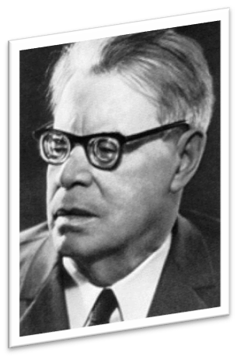
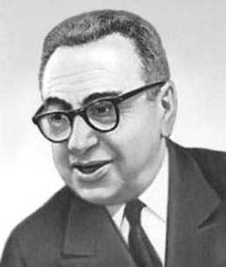
КАТЮША.
Слова М. Исаковского
Музыка М. Блантера
Создана 1938 года.
Особую популярность песня Катюша получила в дни Великой Отечественной войны. Песня стала не только событием в музыкальной жизни, но и своеобразным социальным феноменом. Миллионы людей воспринимали героиню песни как реальную девушку, которая любит бойца и ждет ответа. Ей писали письма. Больше того, появилось немало сюжетных продолжений песни. В Литературном музее в Москве есть строки: "Все мы любим душеньку "Катюшу", любим слушать, как она поет, из врага вытряхивает душу, а друзьям отвагу придает".

Slide 5
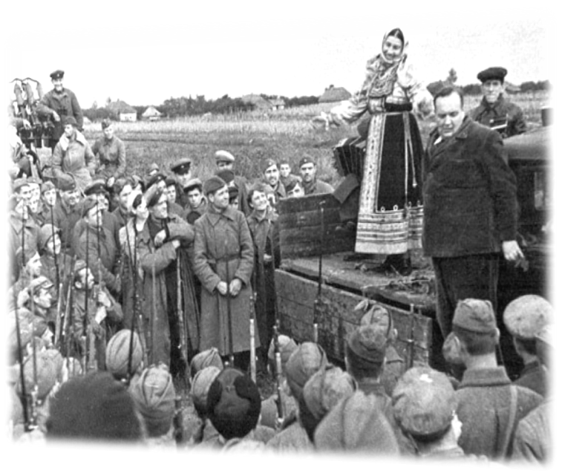
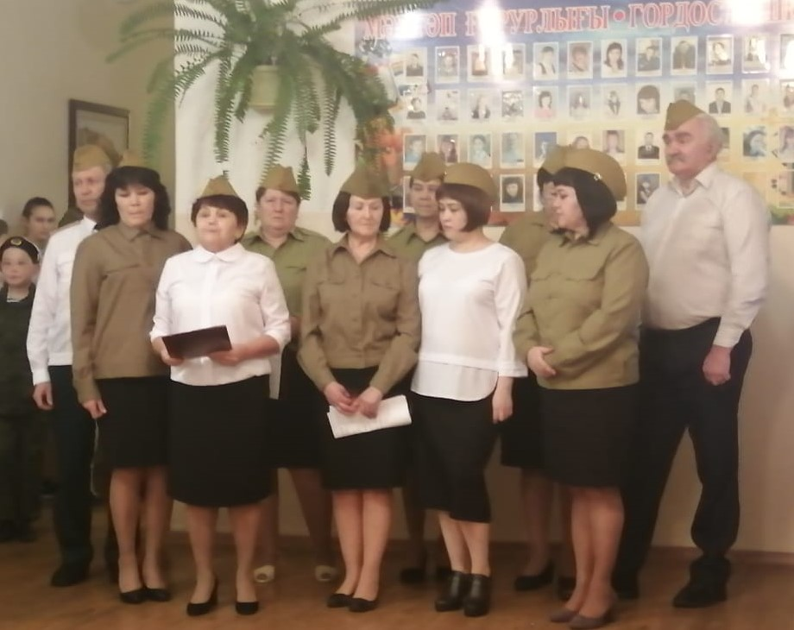
Расцветали яблони и груши,
Поплыли туманы над рекой.
Выходила на берег Катюша,
На высокий берег, на крутой.
Выходила, песню заводила
Про степного сизого орла,
Про того, которого любила,
Про того, чьи письма берегла.
Ой ты, песня, песенка девичья,
Ты лети за ясным солнцем вслед
И бойцу на дальнем пограничье
От Катюши передай привет.
Пусть он вспомнит девушку простую,
Пусть услышит, как она поет,
Пусть он землю бережет родную,
А любовь Катюша сбережет.
Расцветали яблони и груши,
Поплыли туманы над рекой.
Выходила на берег Катюша,
На высокий берег на крутой.

Slide 6
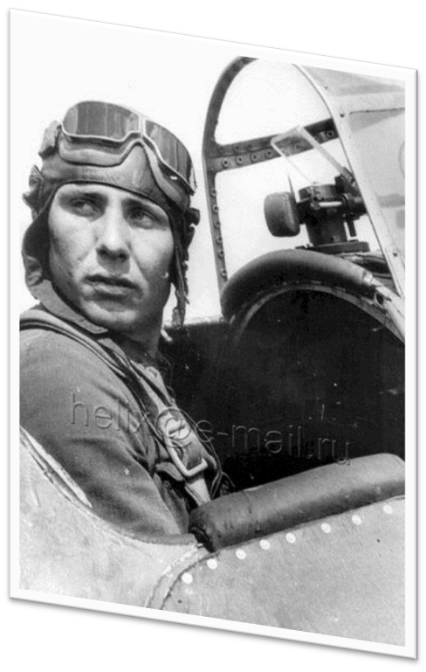
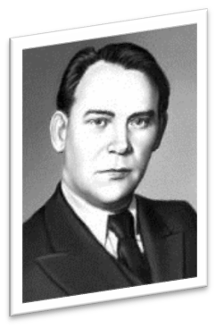
СМУГЛЯНКА.
Музыка: А. Новикова.
Слова: Я. Шведова.
Создана 1940 года.
В этой песне воспевается девушка-партизанка времен гражданской войны. Однако песня в довоенные годы так и не исполнялась. Клавир ее был потерян. У авторов остались только черновики. Композитор вспомнил об этой песне четыре года спустя, когда ему позвонил художественный руководитель Краснознаменного ансамбля А. В. Александров и попросил показать песни для новой программы этого прославленного художественного коллектива.
В числе других Новиков показал и "Смуглянку”, которую прихватил на всякий случай. Но именно она и понравилась Александрову, который тут же начал ее разучивать с хором и солистами. Впервые ансамбль спел песню в Концертном зале имени Чайковского в 1944 году. Запевал ее солист Краснознаменного ансамбля Николай Устинов.

Slide 7

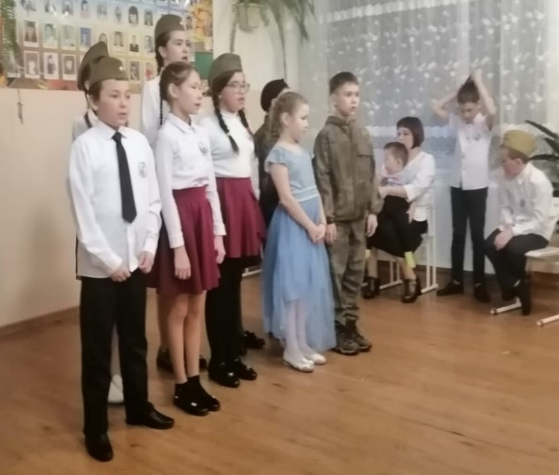
Припев.
А смуглянка-молдаванка
По тропинке в лес ушла.
В том обиду я увидел,
Что с собой не позвала.
О смуглянке-молдаванке
Часто думал по ночам...
Вскоре вновь смуглянку
Я в отряде повстречал.
Припев:
Раскудрявый клен зеленый,
лист резной,
- Здравствуй, парень,
забубенный, мой родной,-
Клен зеленый, да клен
кудрявый,
Да раскудрявый, резной
Как-то летом на рассвете
Заглянул в соседний сад.
Там смуглянка-молдаванка
Собирает виноград.
Я краснею, я бледнею,
Захотелось вдруг сказать:
Станем над рекою
Зорьки летние встречать!
Припев:
Раскудрявый клен зеленый, лист резной,
Я влюбленный и смущенный пред тобой.
Клен зеленый, да клен кудрявый,
Да раскудрявый, резной!
А смуглянка-молдаванка
Отвечала парню в лад:
- Партизанский, молдаванский
Собираем мы отряд.
Нынче рано партизаны
Дом покинули родной.
Ждет тебя дорога
К партизанам в лес густой.

Slide 8
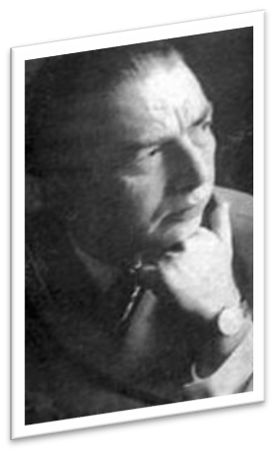
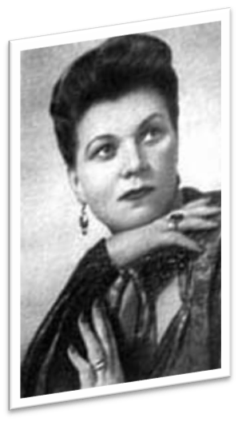
ДАВАЙ ЗАКУРИМ, ТОВАРИЩ,
ПО ОДНОЙ.
Музыка: М. Табачников
Слова: И. Френкель.
Создана 1941 году.
Речь идет о зиме 1941-42 гг. В некоторых сборниках песня датируется 1942 годом, но в основном - 1941 годом (в таком случае, это декабрь 1941). Одесса, отразив несколько штурмов наступающей 4-й румынской армии, была оставлена 16 октября 1941 г. Ее гарнизон был эвакуирован морем в Севастополь, где продолжил борьбу. Одесса освобождена 10 апреля 1944 г. Текст в разных источниках варьируется. Исполнитель песни К.Шульженко.
За время блокады Ленинграда К. Шульженко дала свыше 500 концертов для солдат. Благодаря исполнению фронтовых песен «Синий платочек», «Давай закурим», «Друзья-однополчане» и других Клавдия Шульженко получила всесоюзное признание. 12 июля 1942 года на сцене Ленинградского Дома Красной Армии состоялся 500-й концерт К. И. Шульженко и Фронтового джаз-ансамбля. Позднее певице была вручена медаль «За оборону Ленинграда».

Slide 9
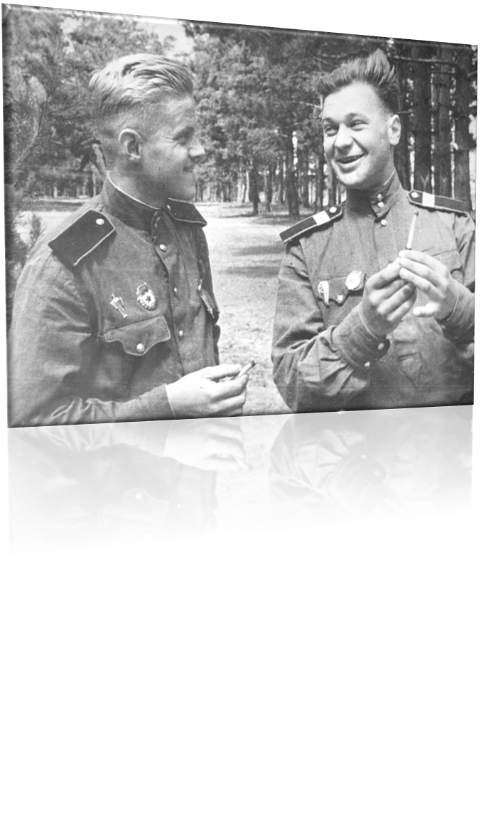
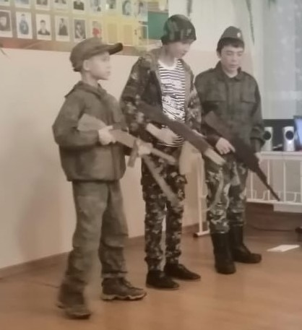
Теплый ветер дует, развезло дороги,
И на Южном фронте оттепель опять.
Тает снег в Ростове, тает в Таганроге.
Эти дни когда-нибудь мы будем вспоминать.
Припев:
Об огнях-пожарищах,
О друзьях-товарищах
Где-нибудь, когда-нибудь мы будем
говорить.
Вспомню я пехоту,
И родную роту,
И тебя - за то, что ты дал мне закурить.
Давай закурим, товарищ, по одной,
Давай закурим, товарищ мой!
Нас опять Одесса встретит как хозяев,
Звезды Черноморья будут нам сиять.
Славную Каховку, город Николаев,
Эти дни когда-нибудь мы будем вспоминать.
Припев.
А когда не станет немцев и в помине
И к своим любимым мы придем опять,
Вспомним, как на Запад шли по Украине,
Эти дни когда-нибудь мы будем вспоминать

Slide 10
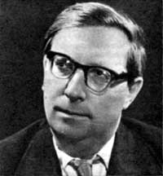
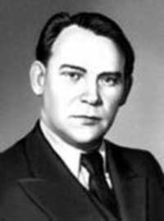
ЭХ, ДОРОГИ.
Музыка: А. Новикова.
Слова: Л. Ошанин.
Создана 1945 года.
Песня эта как исповедь о выстраданном и пережитом, раздумье о том, через что довелось пройти и что выдюжить в минувшей войне нашему народу.
Написана была эта песня вскоре после окончания Великой Отечественной войны для театрализованной программы «Весна победная», которую задумал и осуществил режиссер Сергей Юткевич.

Slide 11
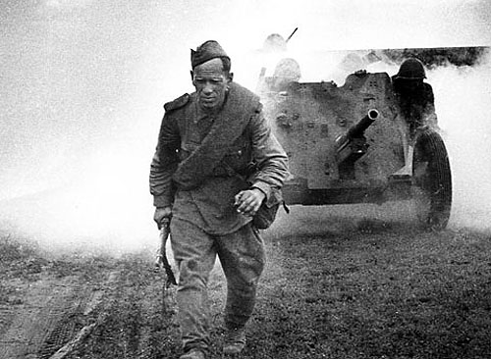
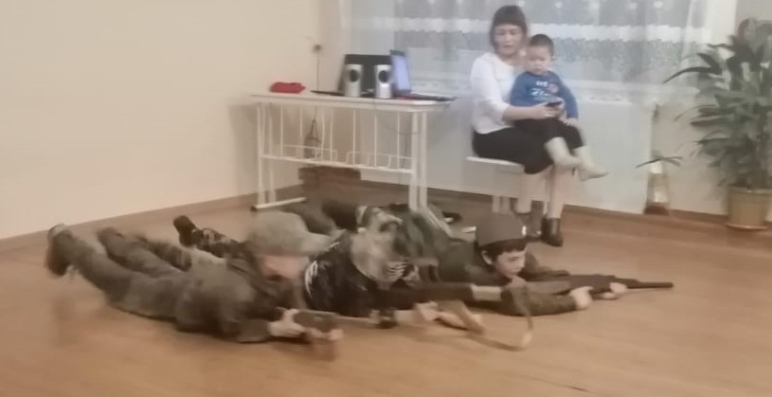
А кругом земля дымится
Чужая земля.
Эх, дороги...
Пыль да туман,
Холода, тревоги
Да степной бурьян.
Край сосновый.
Солнце встает.
У крыльца родного
Мать сыночка ждет.
И бескрайними путями,
степями,
полями
Всё глядят вослед за нами
Родные глаза.
Эх, дороги...
Пыль да туман,
Холода, тревоги
Да степной бурьян.
Снег ли, ветер, --
Вспомним, друзья!..
Нам дороги эти
Позабыть нельзя.
Эх, дороги...
Пыль да туман,
Холода, тревоги
Да степной бурьян.
Знать не можешь
Доли своей,
Может, крылья сложишь
Посреди степей.
Вьется пыль под сапогами
степями,
полями.
А кругом бушует пламя
Да пули свистят.
Эх, дороги...
Пыль да туман,
Холода, тревоги
Да степной бурьян.
Выстрел грянет,
Ворон кружит:
Твой дружок в бурьяне
Неживой лежит...
А дорога дальше мчится,
пылится,
клубится,

Slide 12
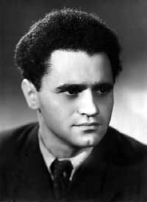
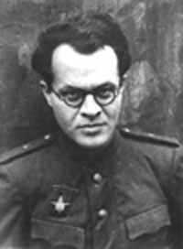
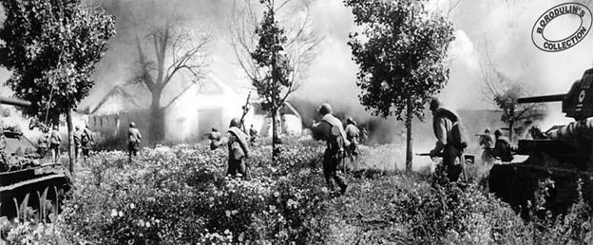
НА БЕЗЫМЯННОЙ
ВЫСОТЕ.
Музыка: В. Баснер,
Слова: М.Матусовский.
События, о которых поется в этой песне, не выдуманы. Все это было в действительности. Там, где Калужская область соседствует со Смоленской, стоит поселок Рубежанка. И есть недалеко от него высота, обозначенная на картах военного времени отметкой 224,1 м.
Песня «На Безымянной высоте» стала у них своеобразным гимном. Ее поют повсюду и гордятся: «Это про наших сибиряков-героев». Пели ее совсем недавно на братской могиле, где покоятся шестнадцать сибиряков-героев, членов Ленинской партии.
Здесь, на Безымянной высоте, комсомольцам вручались красные книжечки с силуэтом В.И. Ленина. Узнав об этом, М. Матусовский тут же взялся за перо. – Хочу, - говорит, - дописать еще пару строф. Пусть это будет реквием…

Slide 13
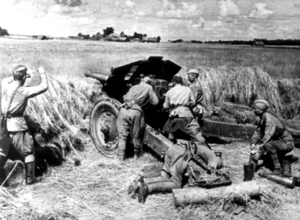
Землянка наша в три наката,
Сосна сгоревшая над ней.
Как будто вновь я вместе с ними
Стою на огненной черте
У незнакомого поселка,
На безымянной высоте.
Дымилась роща под горою,
И вместе с ней горел закат,
Нас оставалось только двое
Из восемнадцати ребят.
Как много их, друзей хороших,
Лежать осталось в темноте
У незнакомого поселка,
На безымянной высоте.
Светилась, падая, ракета,
Как догоревшая звезда.
Кто хоть однажды видел это,
Тот не забудет никогда.
Он не забудет, не забудет
Атаки яростные те
У незнакомого поселка,
На безымянной высоте.
Над нами "мессеры" кружили,
И было видно словно днем,
Но только крепче мы дружили
Под перекрестным артогнем.
И как бы трудно ни бывало,
Ты верен был своей мечте
У незнакомого поселка,
На безымянной высоте.
Мне часто снятся все ребята,
Друзья моих военных дней.

Slide 14
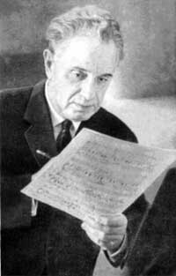
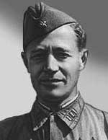
В ЗЕМЛЯНКЕ.
Музыка: К.Листов,
Слова: А.Сурков.
Создана 1942 года.
«В землянке»,— по справедливому утверждению ее автора, поэта Алексея Александровича Суркова (1899—1983), суждено было стать первой лирической песней из созданных во время Великой Отечественной войны, «безоговорочно принятой и сердцем воюющего солдата, и сердцем тех, кто ждал его с войны».
Проникновенный, искренний, тоскующий голос поэта слился в ту трудную, суровую пору с голосами всех разлученных войной.

Slide 15
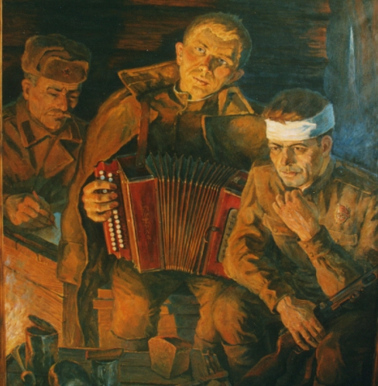
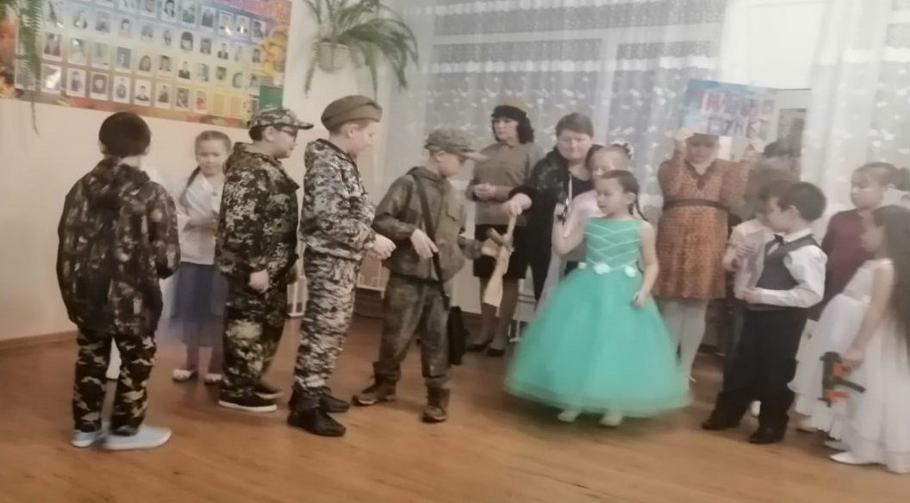
Бьется в тесной печурке огонь,
На поленьях смола, как слеза.
И поет мне в землянке гармонь
Про улыбку твою и глаза.
Про тебя мне шептали кусты
В белоснежных полях под Москвой.
Я хочу, чтобы слышала ты,
Как тоскует мой голос живой.
Ты сейчас далеко, далеко,
Между нами снега и снега.
До тебя мне дойти не легко,
А до смерти - четыре шага.
Пой, гармоника, вьюге назло,
Заплутавшее счастье зови.
Мне в холодной землянке тепло
От моей негасимой любви

Slide 16
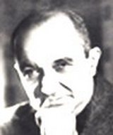
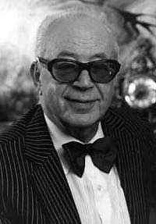
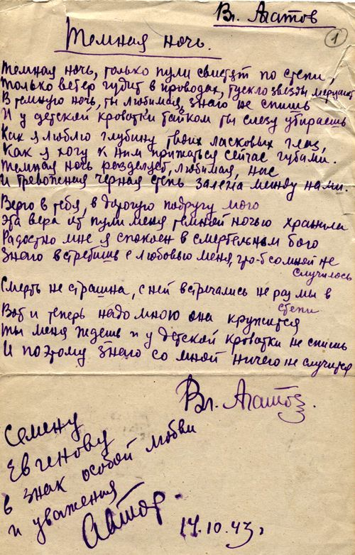
ТЕМНАЯ НОЧЬ.
Музыка: Н. Богословского
Слова: В. Агатова
Создана 1944 года.
Песня из кинофильма "Два бойца" .
Для фильма "Два бойца" срочно понадобилась песня, которую герой Марка Бернеса боец-одессит Аркадий Дзюбин должен был петь товарищам в землянке. Музыка была написана экспромтом Никитой Богословским. Приехавший по телефонному звонку поэт Владимир Агатов тоже экспромтом создал текст. Той же ночью Бернес записал фонограмму, а на следующий день эпизод был снят. Однако еще до выхода фильма на экран о песне узнал Леонид Утесов и включил в свой репертуар.

Slide 17
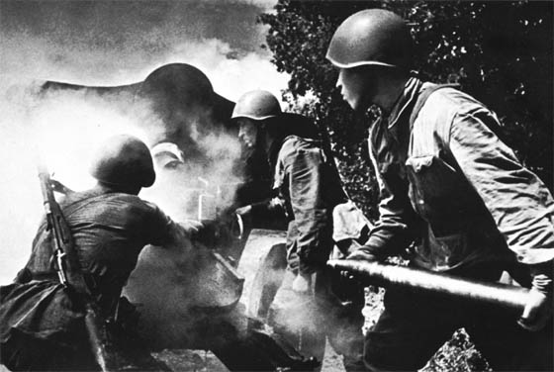
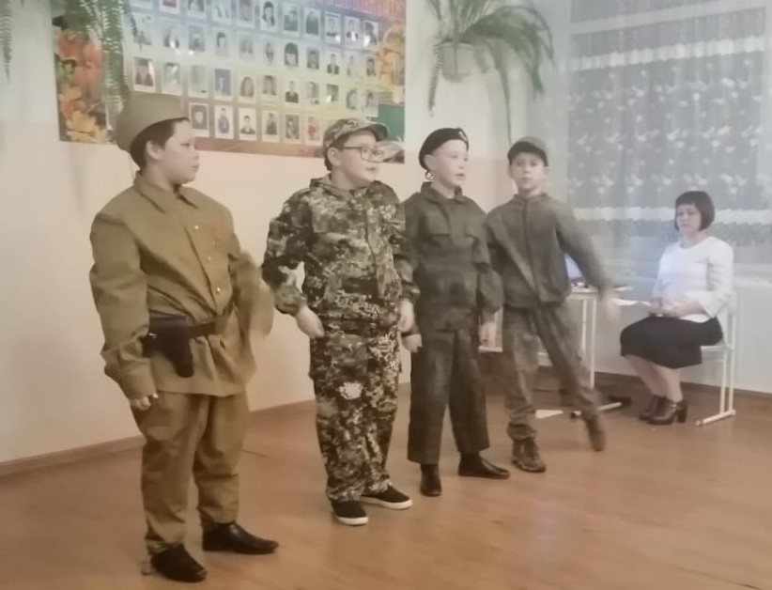
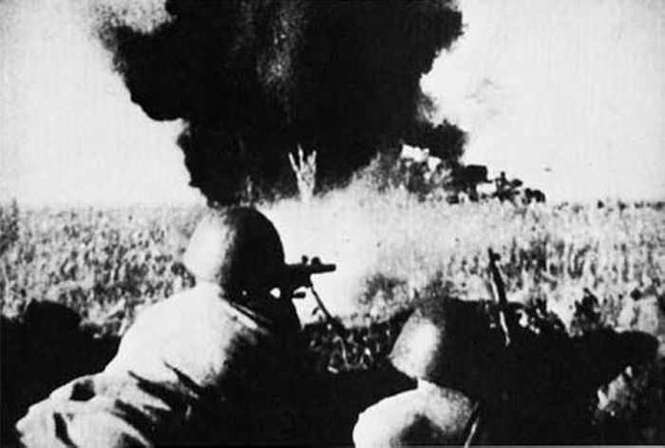
Темная ночь, только пули свистят по степи,
Только ветер гудит в проводах, тускло звезды мерцают.
В темную ночь ты, любимая, знаю, не спишь,
И у детской кроватки тайком ты слезу утираешь.
Как я люблю глубину твоих ласковых глаз,
Как я хочу к ним прижаться сейчас губами!
Темная ночь разделяет, любимая, нас,
И тревожная, черная степь пролегла между нами.
Верю в тебя, в дорогую подругу мою,
Эта вера от пули меня темной ночью хранила...
Радостно мне, я спокоен в смертельном бою,
Знаю встретишь с любовью меня, что б со мной ни случилось.
Смерть не страшна,с ней не раз мы встречались в степи.
Вот и сейчас надо мною она кружится.
Ты меня ждешь и у детской кроватки не спишь,
И поэтому знаю: со мной ничего не случится!

Slide 18
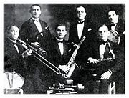
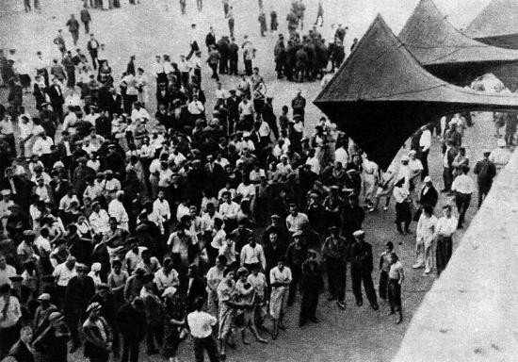
ДВАДЦАТЬ ВТОРОГО ИЮНЯ,
РОВНО В ЧЕТЫРЕ УТРА.
Музыка: Е. Петербургский
Слова: народные
Создана 1941 года.
Известная песня времен Великой Отечественной войны. Песня сочинена непосредственно после начала войны: первая известная запись сделана на Украине бойцом Н.И.Немчиновым 29 июня 1941г. Песня мгновенно распространилась по всей стране.
Рассказывается о десятках вариантов текстов на этот мотив. Некоторые песни ещё в 1940-е годы были записаны на грампластинки. Основных вариантов два: изначальный, в котором описывается мобилизация, и вариант, судя по содержанию, начала 1942 года, темой которого является описание боевых действий вплоть до Московской битвы.

Slide 19
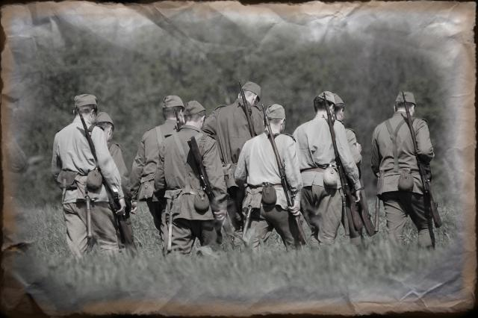
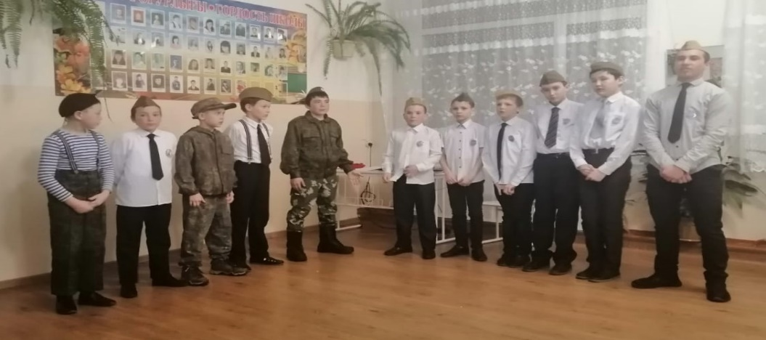
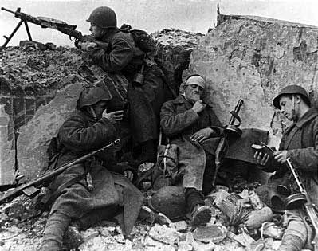
  Двадцать второго июня,
  Ровно в четыре часа,
  Киев бомбили, нам объявили,
  Что началася война.
  Кончилось мирное время,
  Нам распрощаться пора,
  Я уезжаю, быть обещаю
  Верным тебе навсегда.
  И ты смотри,
  Чувством моим не шути,
  Выйди, подруга, к поезду друга,
  Друга на фронт проводи.
  Дрогнет состав эшелона,
  Поезд помчится стрелой,
  Я из вагона — ты мне с перрона
  Грустно помашешь рукой.
  Пройдут года,
  И снова я встречу тебя,
  Ты улыбнешься,
  К сердцу прижмешься,
  Я расцелую тебя.

Slide 20
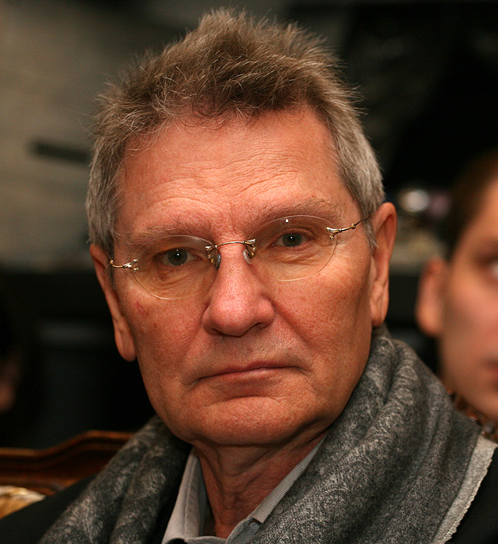
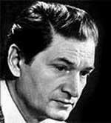
ДЕНЬ ПОБЕДЫ.
Музыка Д. Туманова
Слова В. Харитонова
Создана в 1975 года.
В марте 1975 г. поэт Владимир Харитонов обратился к Давиду Тухманову с предложением о создании песни, посвящённой Великой Отечественной войне. Страна готовилась к 30-летию Победы, и в Союзе композиторов был объявлен конкурс на лучшую песню о войне.
Буквально за несколько дней до окончания конкурса В. Г. Харитонов передал свои стихи соавтору. Давид Тухманов очень быстро написал музыку, и песню успели передать на последнее прослушивание конкурса. «День Победы» давно существует в виде марша, который исполняют оркестры многих стран мира.

Slide 21
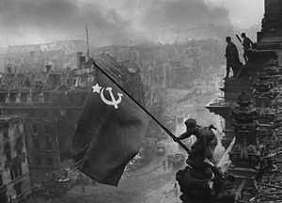
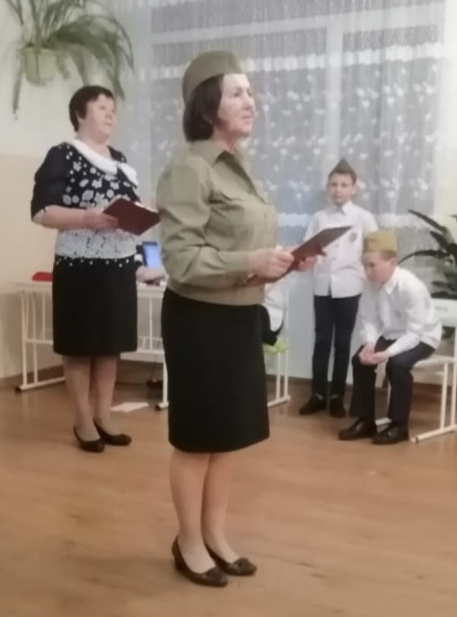
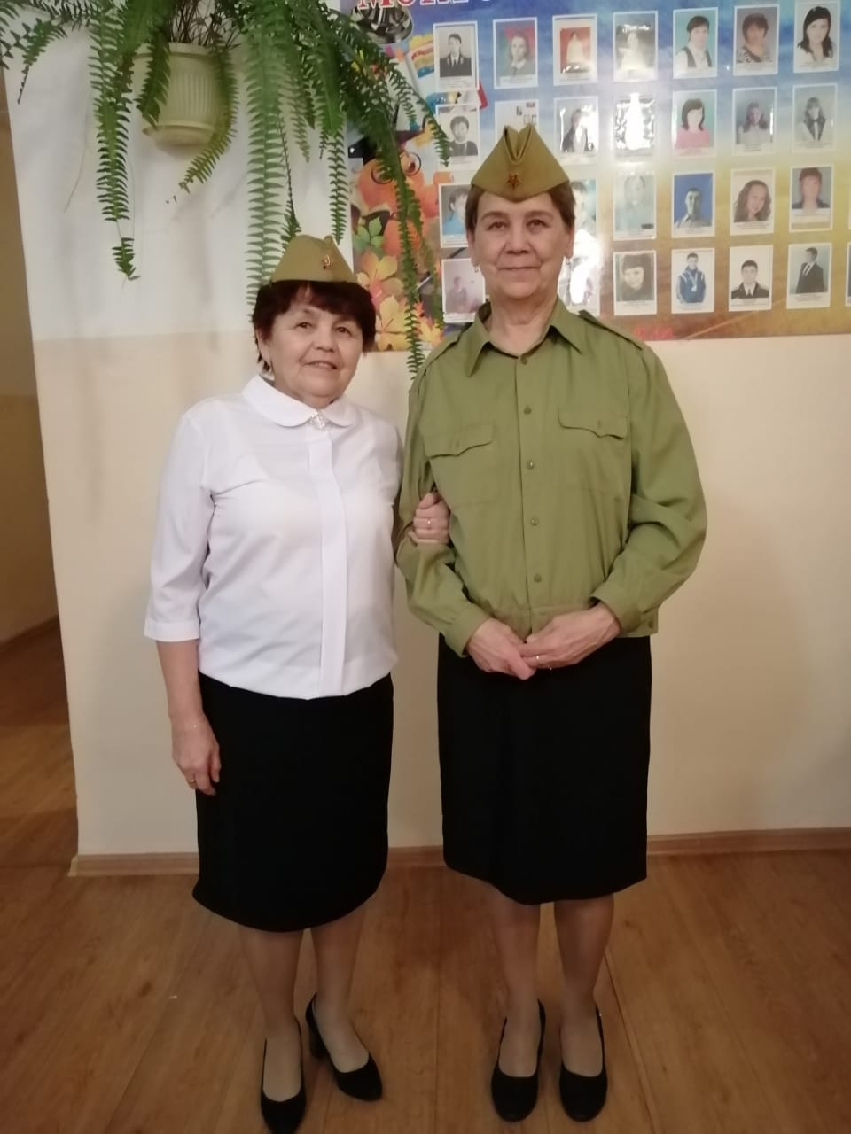
День Победы, как он был от нас далек,
Как в костре потухшем таял уголек.
Были версты, обгорелые, в пыли, -
Этот день мы приближали как могли.
Припев:
Этот День Победы
Порохом пропах,
Это праздник
С сединою на висках.
Это радость
Со слезами на глазах.
День Победы!
День Победы!
День Победы!
Дни и ночи у мартеновских печей
Не смыкала наша Родина очей.
Дни и ночи битву трудную вели -
Этот день мы приближали как могли.
Припев:
Здравствуй, мама, возвратились мы не все...
Босиком бы пробежаться по росе!
Пол-Европы прошагали, полземли, -
Этот день мы приближали как могли.
Припев:

Slide 22


